Slide 1
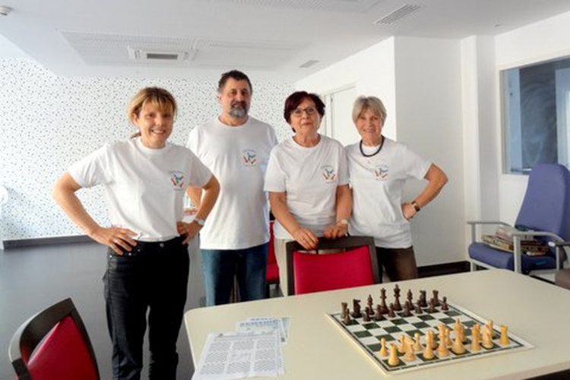
Semaine Echecs et santé Club Echecs de Saint-Cyr-En-Val
Club Echecs
Dominique Raphaëlle
Saint-Cyr-En-Val
Intervention au centre de réadaptation et de rééducation de la Cigogne (Orléans, 45):
Claire, Jean-Jacques, Michèle J, Michèle C. prêts pour accueillir les patients
Vendredi 17 juin* de 14h00 à 17h00
*intervention décalée suite aux intempéries survenues dans le Loiret pendant la semaine échecs et santé (centre inaccessible)

Slide 2
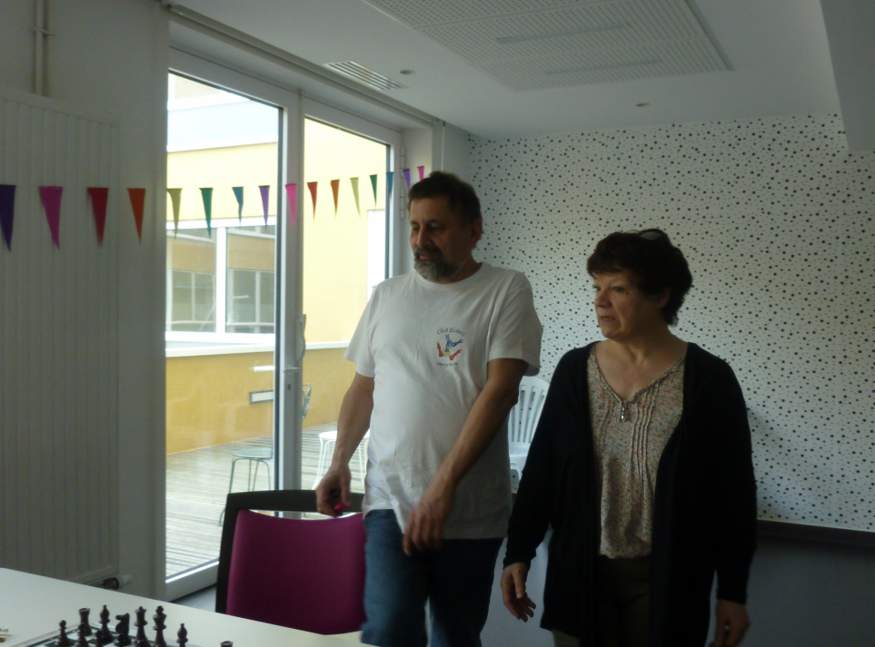
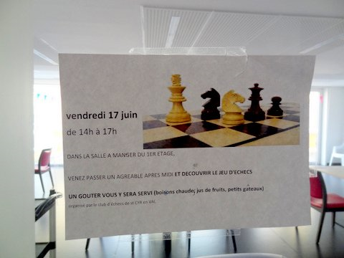
Semaine Echecs et santé Club Echecs de Saint-Cyr-En-Val
Club Echecs
Dominique Raphaëlle
Saint-Cyr-En-Val
Accueil convivial et très organisé par Michelle Fouilloux, adjointe de la Direction, qui a fait la promotion de notre intervention auprès des patients avec des affiches personnalisées dans tous les locaux (accueil, couloirs, ascensenrs)!
Michelle avec Jean-Jacques, président du club d’échecs

Slide 3
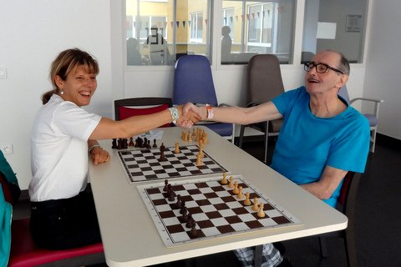
Semaine Echecs et santé Club Echecs de Saint-Cyr-En-Val
Club Echecs
Dominique Raphaëlle
Saint-Cyr-En-Val
Patrick, le premier curieux qui franchit la porte de la salle à manger aménagée en espace de jeux pour l’occasion
Un sourire, une volonté d’apprendre, et après quelques sauts improbables de cavalier, une complicité , des confessions, des fous-rires et un moment de bien-être pour oublier la souffrance

Slide 4
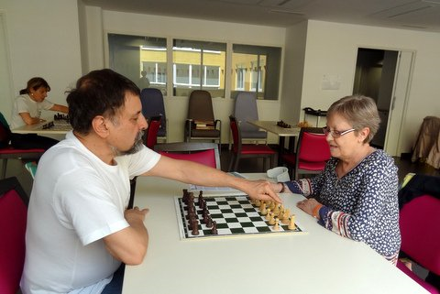
Semaine Echecs et santé Club Echecs de Saint-Cyr-En-Val
Club Echecs
Dominique Raphaëlle
Saint-Cyr-En-Val
Peu à peu , de nouveaux patients passent la porte de la salle, et se prennent très vite au jeu : après la découverte, c’est très vite l’envie de jouer qui prédomine chez Laure-Anne, très motivée et qui réussit après seulement 1 heure de jeu à placer une très belle fourchette avec son cavalier !

Slide 5
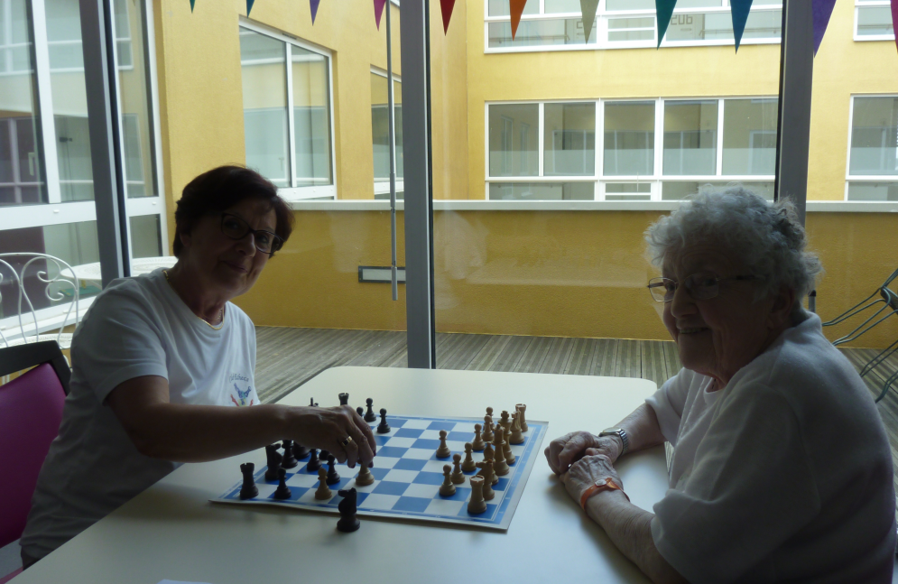
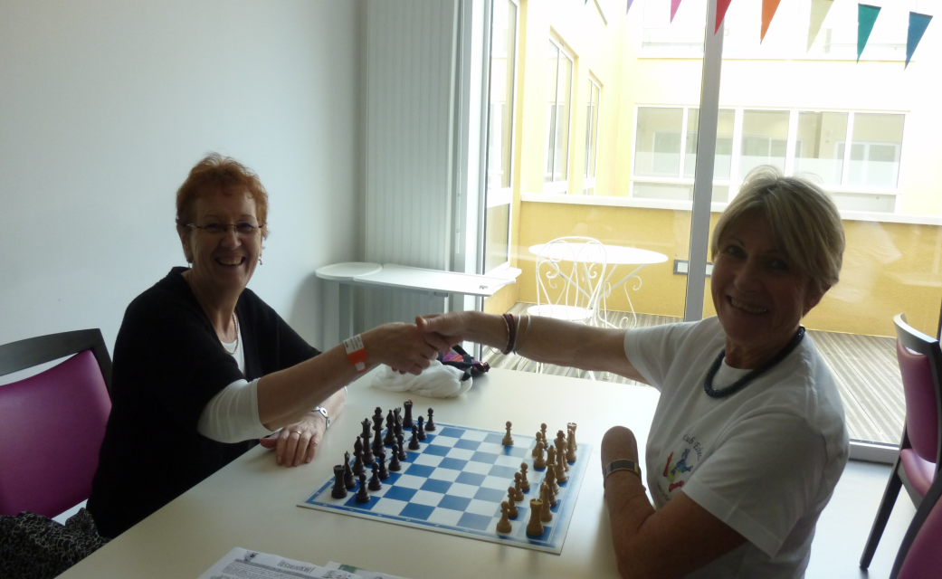
Semaine Echecs et santé Club Echecs de Saint-Cyr-En-Val
Club Echecs
Dominique Raphaëlle
Saint-Cyr-En-Val
Une constante quels que soient les patients : sourire et envie d’apprendre sont au rendez-vous de cette rencontre: le désir de connaître, partager et discuter sont au bout des ouvertures !

Slide 6
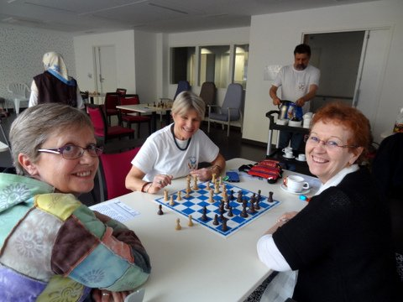
Semaine Echecs et santé Club Echecs de Saint-Cyr-En-Val
Club Echecs
Dominique Raphaëlle
Saint-Cyr-En-Val
Même le goûter copieux offert par le club n’a pas dévié les patients de l’échiquier :
Un après-midi d’initiation aux échecs très constructif pour le club, la transmission d’une passion et en retour l’apprentissage d’une leçon de vie, le partage des valeurs humaines, la dignité et le courage face à la souffrance et la maladie
Première rencontre réussie, qui permettra d’autres interventions sur le centre pour échanger passion du jeu et amour des hommes autour des pièces de bois

